Slide 1
O‘zbek tili
5
sinf
Mavzu:
O‘quvchiga tavsiya.
(Xarakter-xususiyatni bildiruvchi sifatlarning qo‘llanishi)

Slide 2
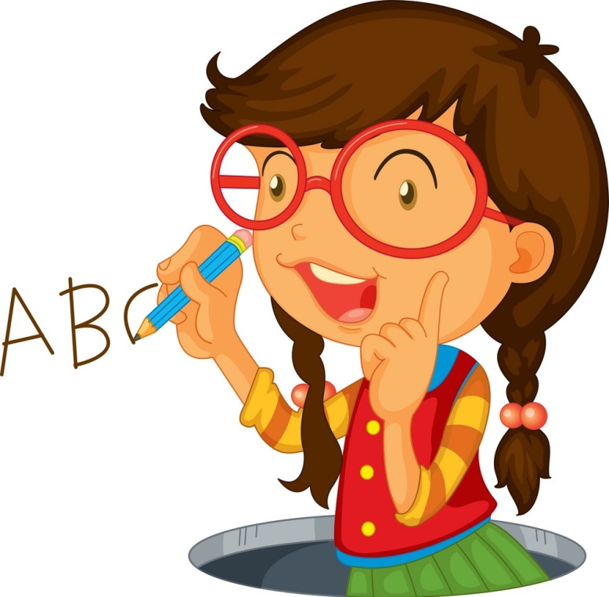
MUSTAQIL BAJARISH UCHUN TOPSHIRIQLAR
3-topshiriqda berilgan matn asosida savollarga javob bering.
(171-bet)
1. Hoshimjonning qiziquvchanligi
uni qanday vaziyatlarga olib keldi?
2. Bu vaziyatlarda Hoshimjonning
harakatlari qanday baholanadi?
3. Qiziquvchanlik salbiy xususiyatmi?

Slide 3
TOPSHIRIQLARNI YODGA OLING
1. Hoshimjonning qiziquvchanligini qanday vaziyatlarga olib keldi?
Hoshimjon sehrli qalpoqcha yordamida ishyoqmas, dangasa,
lo‘ttiboz kimsalarning dodini beradi. Qiziquvchanligi, shoshqaloqligi,
o‘ylamay qilgan ishlari tufayli qiyin vaziyatlarda qolib ketadi.
2. Bu vaziyatlarda Hoshimjonning harakatlari qanday baholanadi?
U doimo yaxshilikka, ezgulikka intiladi. U tezroq katta bo‘lib,
turli kasblarni egallashga harakat qiladi. Ularni bir qadar egallaydi
ham, biroq bilimsizligi, tajribasizligi tufayli pand eydi.
3. Qiziquvchanlik salbiy xususiyatmi?

Slide 4
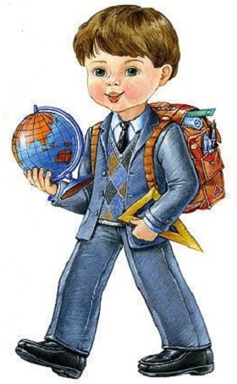
Odobli Ahmad (172-bet)
2-topshiriq. She’rni o‘qing va berilgan topshiriqlarni bajaring.
Bir kun Ahmad maktabga
Avtobusda borardi.
Uning ust-boshiga
Hamma odam qarardi.

Slide 5
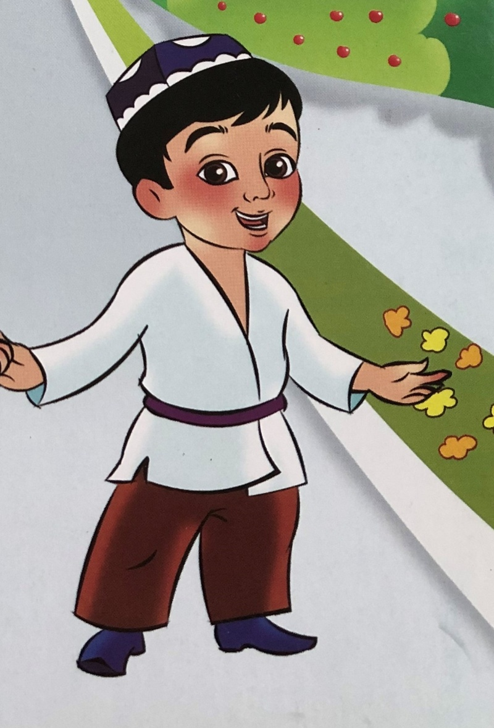
Odobli Ahmad (172-bet)
Chunki uning kiyimi
Toza edi juda ham.
Do‘ppisi kular boshda,
Sumkasi undan ko‘rkam.

Slide 6
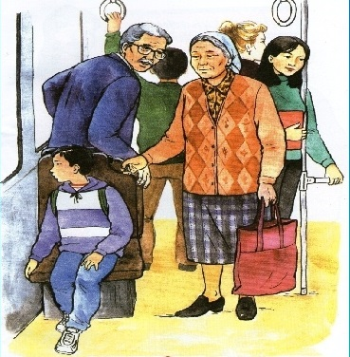
Odobli Ahmad (172-bet)
Bir mahal avtobusga
Chiqib qoldi bitta chol.
U o‘tirmoq istadi,
Ahmad payqadi darhol.

Slide 7
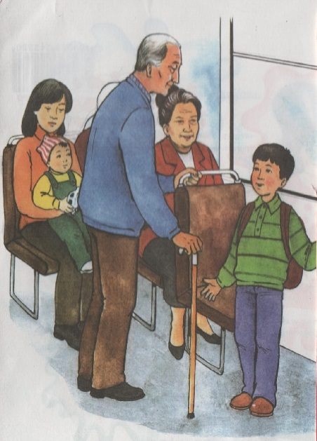
Odobli Ahmad (172-bet)
2-topshiriq. She’rni o‘qing va berilgan topshiriqlarni bajaring.
Hammadan oldin turib,
O‘rin bo‘shatdi cholga.
Duo qilib otaxon,
Xursand bo‘ldi bu holga.

Slide 8
Odobli Ahnmad (172-bet)
2-topshiriq. She’rni o‘qing va berilgan topshiriqlarni bajaring.
Avtobusda turganlar
Rahmat, balli, dedilar,
Ahmadning odobiga
Qoyil qolgan edilar.

Slide 9
1-mashq (173-bet)
Ahmadga xos xususiyatlarni yozma davom ettring.
Odobli
orasta
ziyrak
tartibli
aqlli
intizomli

Slide 10
Mustaqil ish (173-bet)
Ahmad va Xoshimjonga xos bo‘lgan xususiyatlarni alohida yozing va taqqoslang.
Ahmadga xos bo‘lgan
xususiyatlar
Xoshimjonga xos
bo‘lgan xususiyatlar
ziyrak
qiziquvchan
odobli
shoshqaloq
tartibli
bilimsiz
aqlli
tajribasiz

Slide 11
2-mashq (173-bet)
“Odobli Ahmad” she’ridan foydalanib, gaplarni to‘ldiring.
1. Bir kun Ahmad … bordi. 2. Hamma uning …
qaradi. 3. Bir mahal avtobusga … chiqib qoldi.
4. Ahmad hammadan oldin … . 5. Otaxon bu holga
… . 6. Avtobusdagi yo‘lovchilar … qoyil qolgan edilar.

Slide 12
2-mashq (173-bet)
“Odobli Ahmad” she’ridan foydalanib, gaplarni to‘ldiring.
1. Bir kun Ahmad maktabga avtobusda bordi.
2. Hamma uning ust-boshiga qaradi.
3. Bir mahal avtobusga bitta chol chiqib qoldi.
4. Ahmad hammadan oldin cholga o‘rin bo‘shatdi.
5. Otaxon bu holga juda xursand bo‘ldi.
6. Avtobusdagi yo‘lovchilar qoyil qolgan edilar.

Slide 13
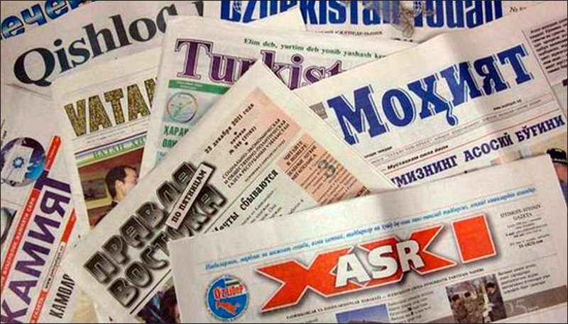
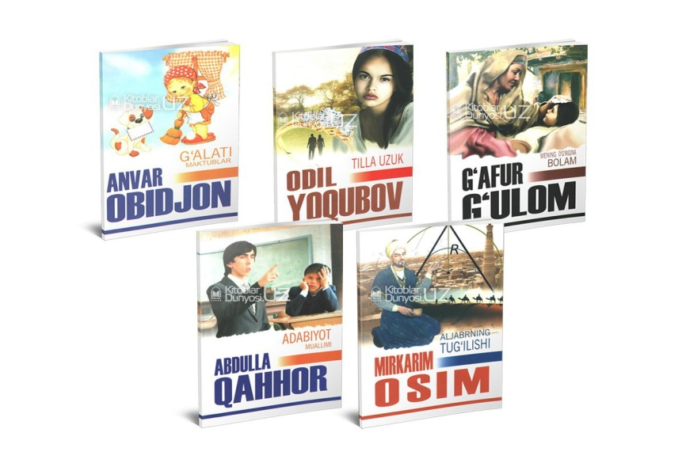
O‘quvchiga tavsiya
1-topshiriq. O‘qing. Tinglang. So‘zlang. Savollar tuzing.
Dunyoda gazeta, jurnal
juda ko‘p nashr etiladi. Shu
bilan birga har kuni yarim
million kitob chop etilar ekan.
Ular orasidan o‘qish uchun
zarur bo‘lgan kitoblarni
qanday tanlab olish mumkin?

Slide 14
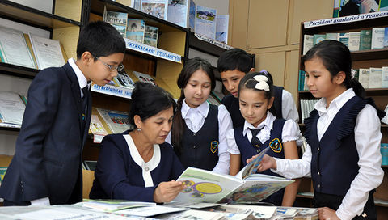
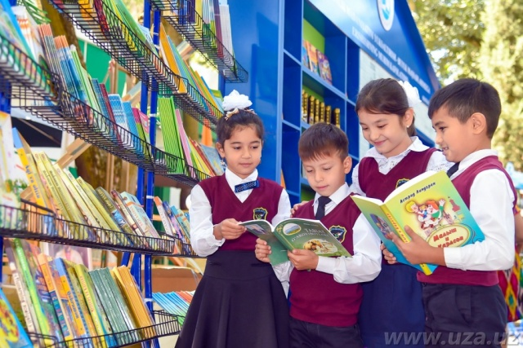
O‘quvchiga tavsiya
1-topshiriq. O‘qing. Tinglang. So‘zlang. Savollar tuzing.
Bunda sizga ota-onalaringiz,
aka-opalaringiz, o‘qituvchilaringiz,
do‘stlaringiz va kutubxonachi
yordam berishi mumkin. Kitob
tanlab olganingizdan so‘ng kitob
o‘qish tartibini bilib olish kerak.

Slide 15
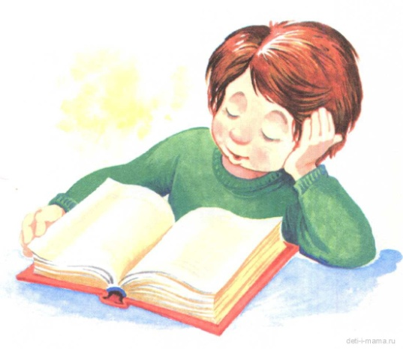
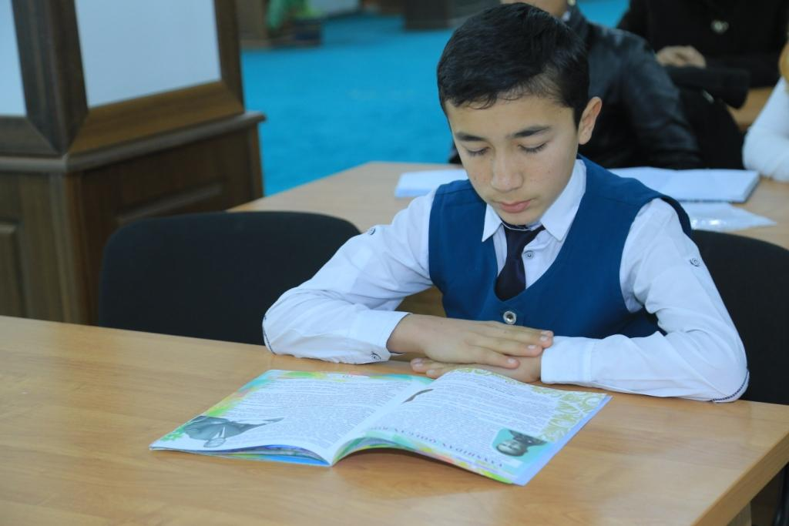
O‘quvchiga tavsiya
Ko‘chada, transportda,
dasturxon ustida, dars vaqtida
kitob o‘qish ham mumkin
emas. Sizni qiziqtirib qo‘ygan
kitobni tuni bilan o‘qish ham
mumkin emas.
Bu sizning sog‘lig‘ingizga
salbiy ta’sir qilishi mumkin.

Slide 16
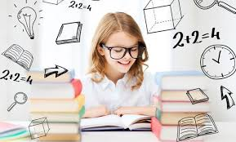
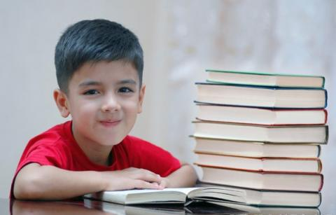
O‘quvchiga tavsiya
Kitobni qo‘lingizga olishdan
avval qo‘lingizni yuving. Kitob
varaqlarini bukmang, chizmang,
yozmang. Kitobning qadriga
yeting.
Kitobni qunt bilan, mazmunini
uqib, o‘qish kerak. Uning nomi va
muallifini ham esda saqlash lozim.

Slide 17
4-mashq (173-bet)
Maqol hikmatlarni o‘qing, ma’nosini tushuntiring.
1. Odobli bola elga
manzur.
2. Odob boshi – til.
3. Bola odobi bilan
go‘zal.
4. Odobni odobsizdan
o‘rgan.

Slide 18
MUSTAQIL BAJARISH UCHUN TOPSHIRIQLAR
3-mashq. Berilgan so‘zlar “Zumrad va Qimmat” ertagining qaysi qahramoniga tegishli ekanligini toping.
Yalqov, ishyoqmas, xushmuomala, mehnatkash,
urishqoq, aqlli, jahldor, dangasa, ozoda, chaqqon,
erinchoq, kamtar, mehribon, ochko‘z, oqko‘ngil.

Slide 19
MUSTAQIL BAJARISH UCHUN TOPSHIRIQLAR
1. 3-mashqni yozma bajaring.
(173-bet)
2. “Odobli Ahmad” she’rini yod
oling.

